Slide 1
Proyecto 7: Optimizar un modelo BERT para dispositivos móviles
Alumno: OLIVARES VENTURA, Ricardo Leonardo
Código: 20192002A
Curso: Procesamiento del Lenguaje Natural
Profesor: LARA AVILA, Cesar Jesus

Slide 2
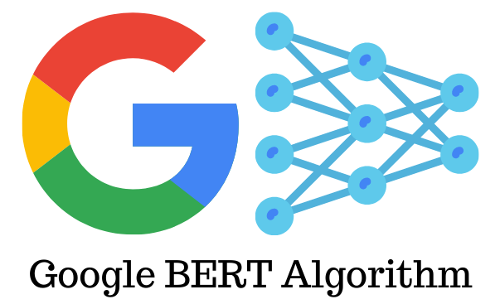
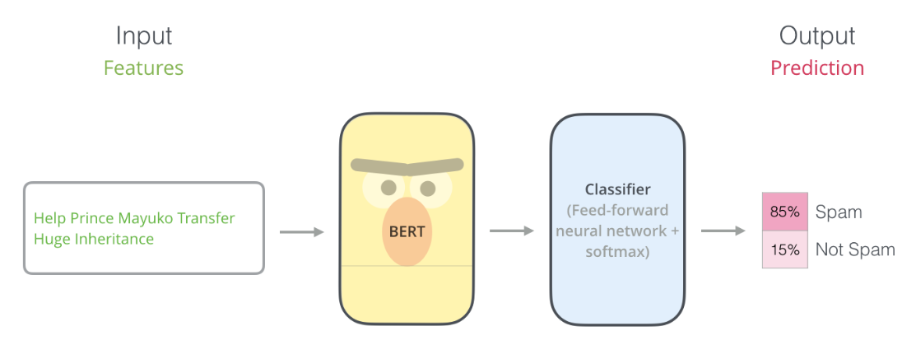
Introducción

Slide 3
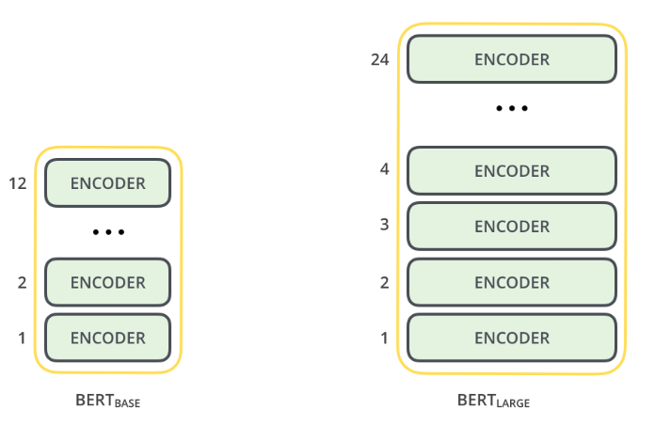
BERT

Slide 4
Entrenamiento de Bert

Slide 5
Pre Entrenamiento
MLM
Frase de entrada:
"El cielo está muy [MASK] hoy."
Resultado esperado (al completar la palabra faltante):
"El cielo está muy azul hoy."
"El cielo está muy nublado hoy."
"El cielo está muy claro hoy."

Slide 6
Entrenamiento para tarea específica - Fine tuning

Slide 7
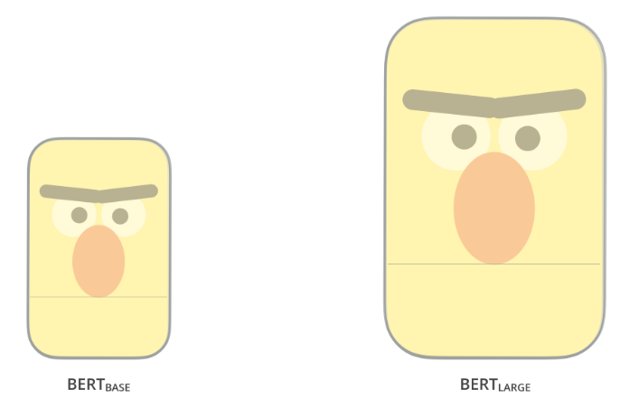
Arquitectura

Slide 8
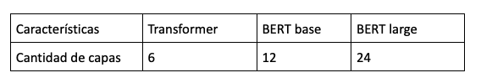
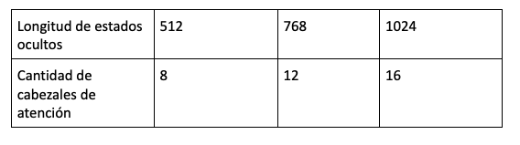
Arquitectura

Slide 9
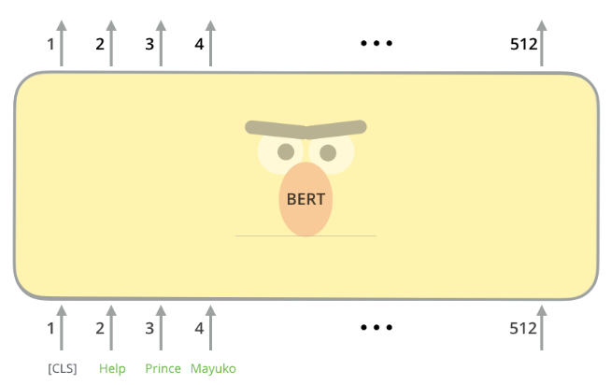
Entradas del modelo

Slide 10
Entradas del modelo
Párrafo: “BERT es un modelo de lenguaje basado en transformadores”
Pregunta “¿Qué es BERT?”
El modelo los concatena como:
[CLS] BERT es un modelo de lenguaje basado en transformadores . [SEP] ¿Qué es BERT? [SEP]
El token especial [CLS] se coloca al inicio y se utiliza para tareas de clasificación o como un resumen de toda la entrada, este token será la dirección en donde vamos a tratar de clasificar todo lo que venga después de nuestra oración.
[SEP] separa las dos frases y marca el final de cada segmento

Slide 11
Representaciones del token
Token | Token Embedding | Positional Embedding | Segment Embedding | Representación Final
[CLS] | Vec(1) | Pos (1) | Seg(1) | Vec(1) + Pos(1) + Seg(1)
BERT | Vec(2) | Pos (2) | Seg(1) | Vec(2) + Pos(2) + Seg(1)
[SEP] | Vec(3) | Pos (3) | Seg(1) | Vec(3) + Pos(3) + Seg(1)
¿Qué | Vec(4) | Pos (4) | Seg(2) | Vec(4) + Pos(4) + Seg(2)
[SEP] | Vec(5) | Pos (5) | Seg(2) | Vec(5) + Pos(5) + Seg(2)

Slide 12
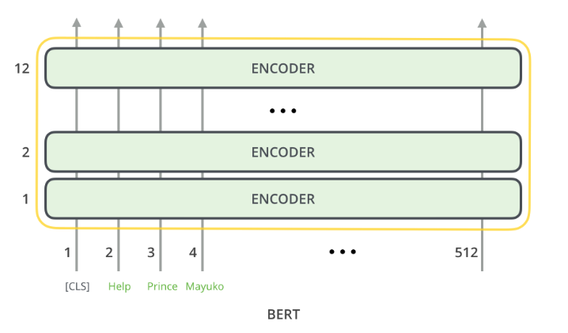
Representaciones del token

Slide 13
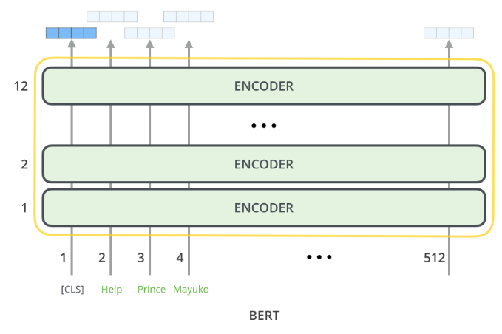
Procesamiento por BERT

Slide 14
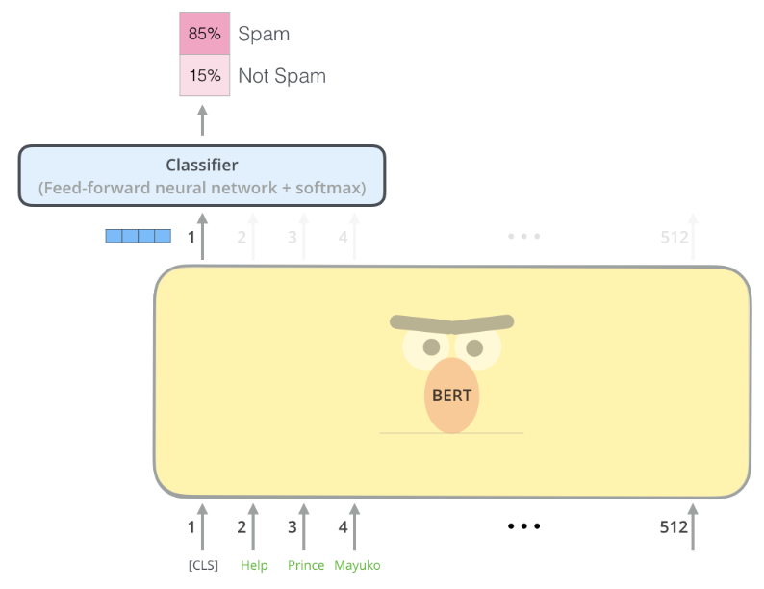
Procesamiento por BERT

Slide 15
Componentes de BERT
Embeddings
Token Embedding
Positional Embedding
Segment Embedding

Slide 16
Capas del Codificador
BERT usa capas transformer encoder
Número de capas:
Base: 12 capas
Large: 24 capas

Slide 17
Clasificador
Red neuronal adicional que toma el CLS para tareas de clasificación

Slide 18
Complejidad Computacional de BERT
Complejidad alta debido al Multi-Head Attention
Múltiples capas
Gran cantidad de parámetros
El pre entrenamiento también es altamente demandante
Lo hace difícil utilizarlo en máquinas de recuerdos limitados

Slide 19
Técnicas de optimización
Quantization
Pruning
Knowledge Distillation

Slide 20
Pruning o Poda de Modelo
Esta técnica elimina partes del modelo que contribuyen poco al rendimiento o son irrelevantes en la red
Ventajas:
Reducción significativa del número de parámetros y de los tiempos de inferencia
- Desventajas:
Si no se realiza con cuidado, puede degradar el rendimiento

Slide 21
Quantization
Reduce la precisión de los pesos y activaciones del modelo
Pasa de 32 bits a 8 bits
Ventajas:
Reducción del tamaño del modelo en disco
Acelera la inferencia en hardware optimizado
- Desventajas:
- Una cuantización agresiva puede afectar el rendimiento del modelo.
- Dynamic Quantization ajustan la precisión durante la inferencia según el rango de valores

Slide 22
Knowledge Distillation
Técnica en la que un modelo grande y complejo (Teacher), transfiere su conocimiento a un modelo más pequeño y eficiente, llamado Student
Student aprende no solo de las etiquetas reales de los datos, sino también de las salidas del modelo Teacher, que contiene información adicional sobre las relaciones entre las clases.
Útil para reducir el tamaño de los modelos y optimizar su rendimiento en dispositivos de recursos limitados

Slide 23
Knowledge Distillation
[UNK]: Token desconocido
[SEP]: Token de separación
[PAD]: Token de relleno
Supongamos que tenemos:
"Hola" → [CLS] Hola [SEP]
"Hola, ¿cómo estás?" → [CLS] Hola, ¿cómo estás? [SEP]
La entrada más corta se rellenará:
[CLS] Hola [SEP] [PAD] [PAD]
[CLS]: Token de clasificación
[MASK]: Token de enmascaramiento

Slide 24
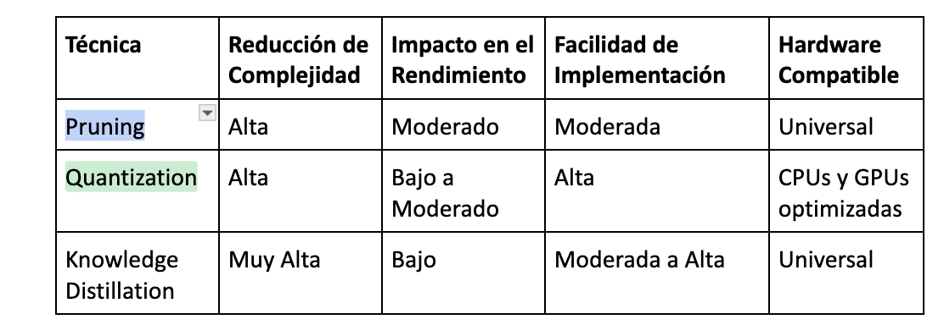
Comparación entre los métodos

Slide 25
Inferencia en Dispositivos Móviles
Limitaciones de memoria RAM
Limitaciones de procesamiento
Limitaciones de almacenamiento
Para superar estos problemas se aplican técnicas como el:
Pruning
Quantization
Knowledge

Slide 26
Inferencia en Dispositivos Móviles
BERT
2. BERT con Pruning
3. Quantization al BERT podado
4. Aplicamos el KD
5. Exportamos el modelo para ser utilizado: Tensorflow, onnx

Slide 27
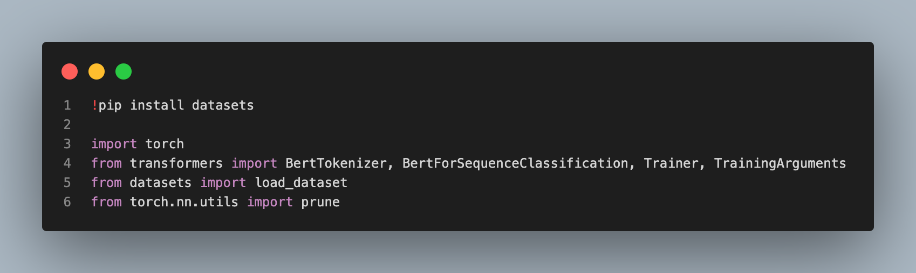
Código del modelo

Slide 28
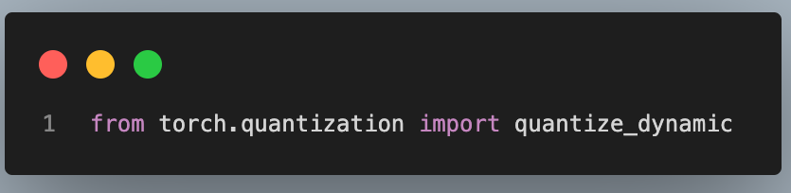
Código

Slide 29
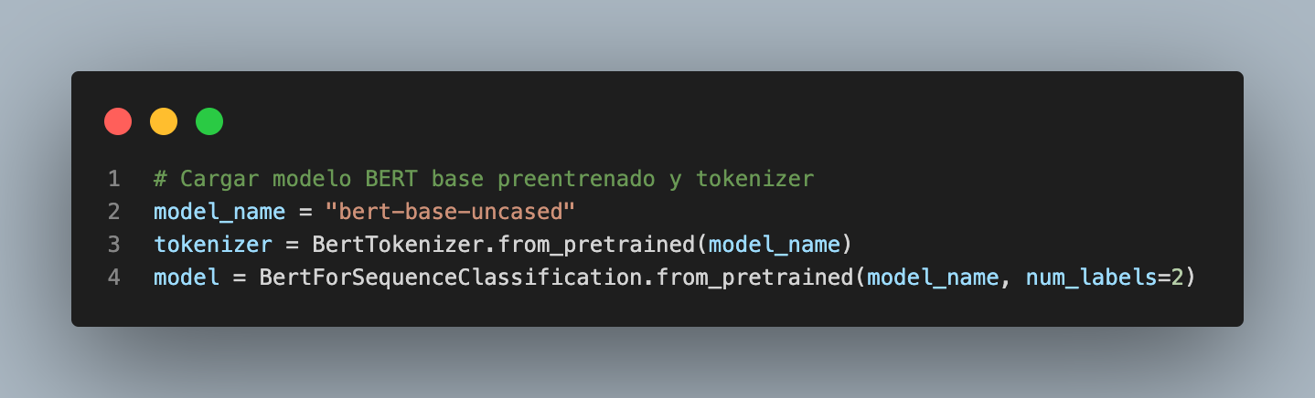
Código

Slide 30
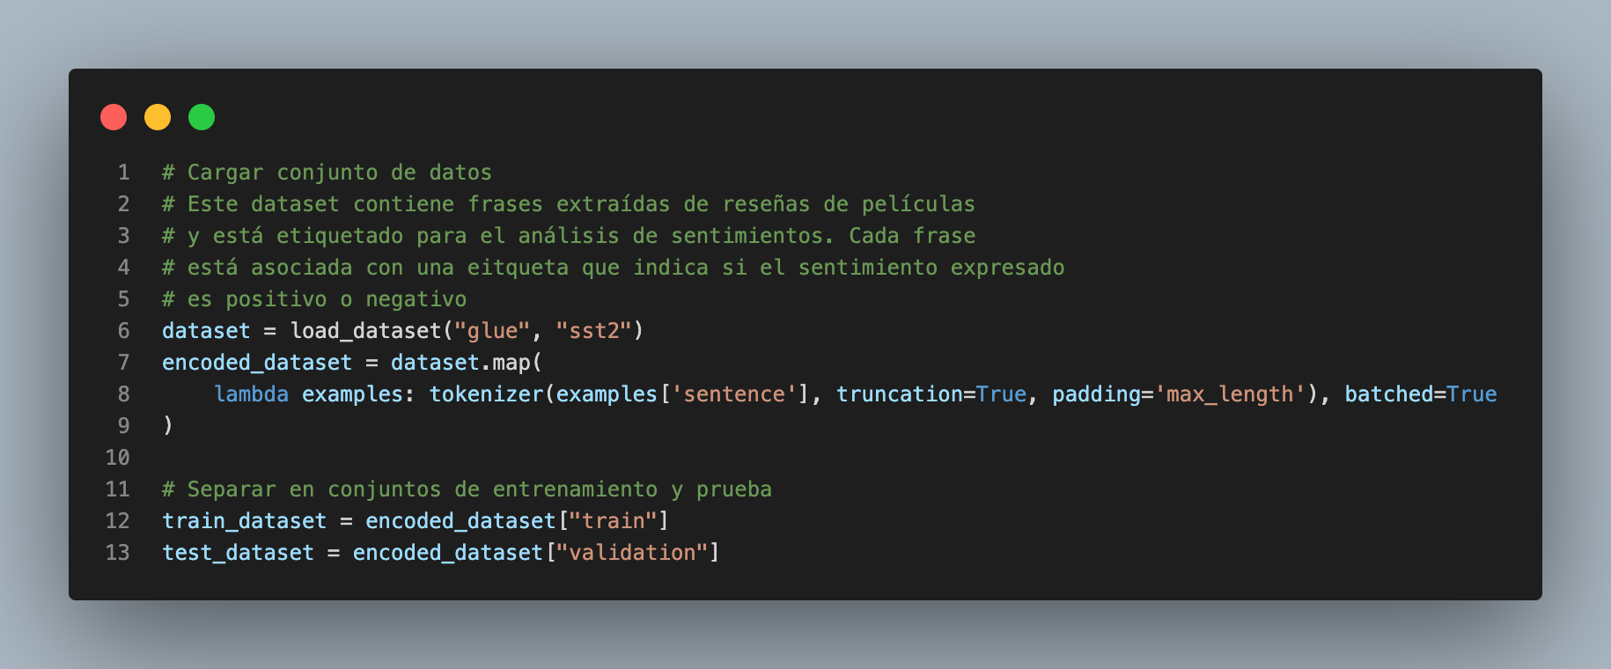
Código

Slide 31
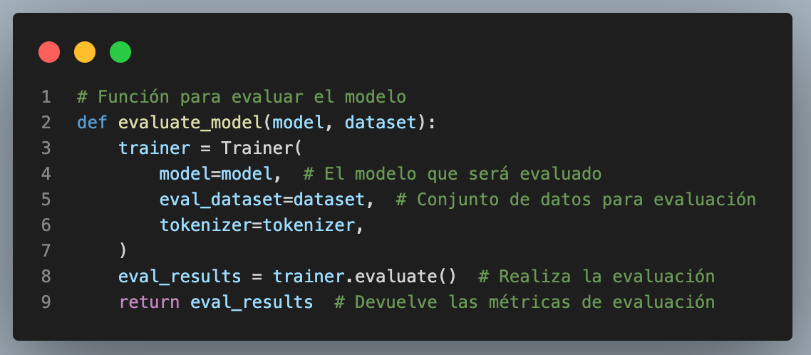
Código

Slide 32
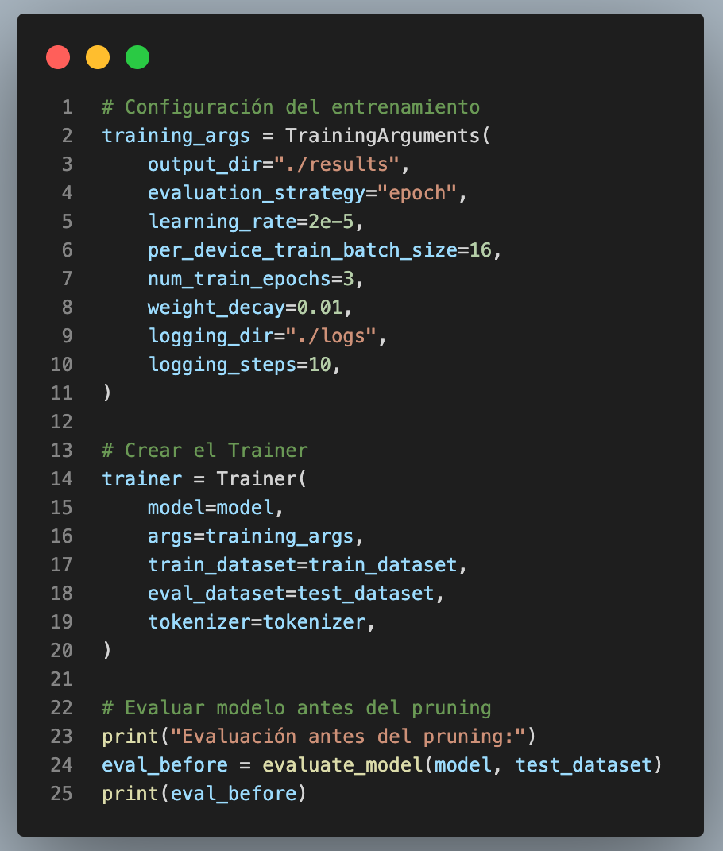

Slide 33
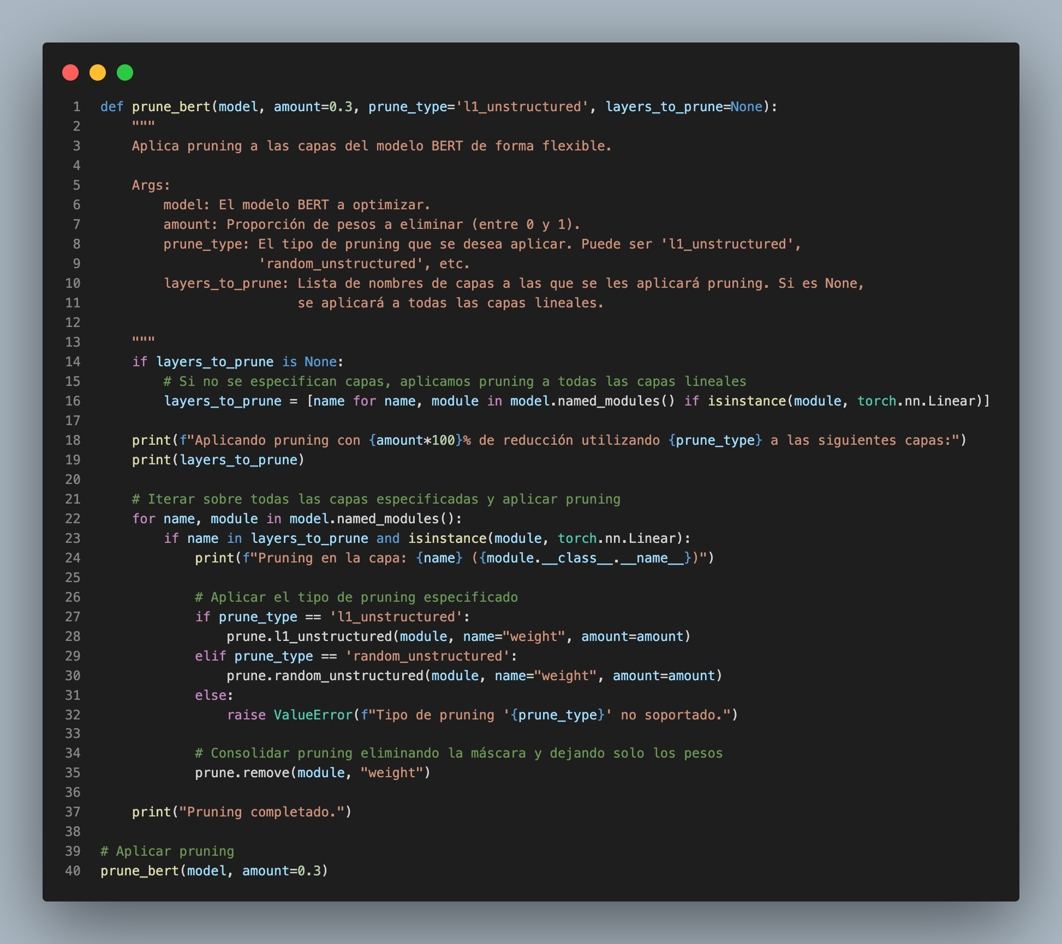

Slide 34
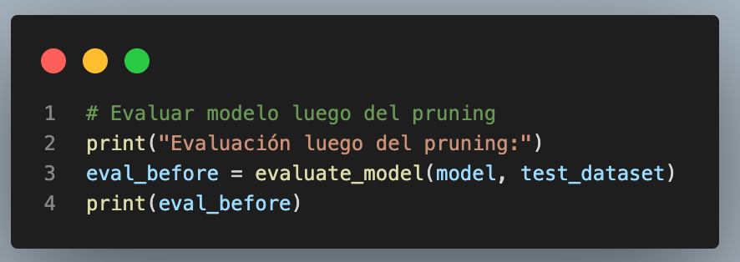

Slide 35
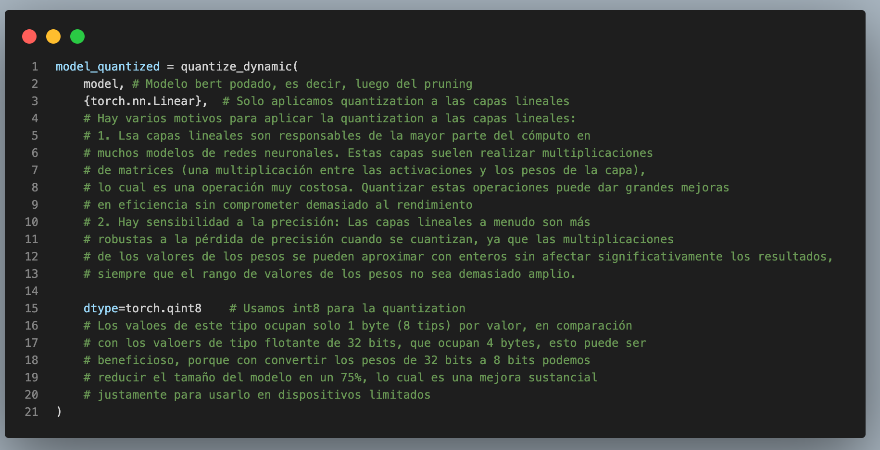

Slide 36
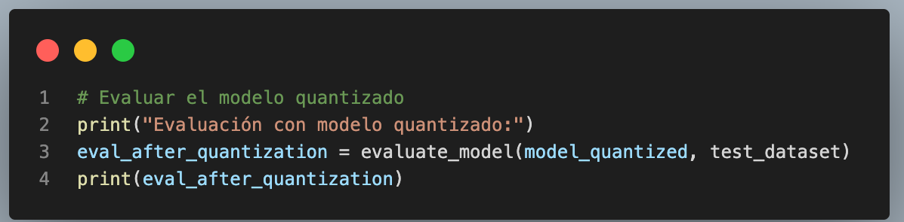

Slide 37
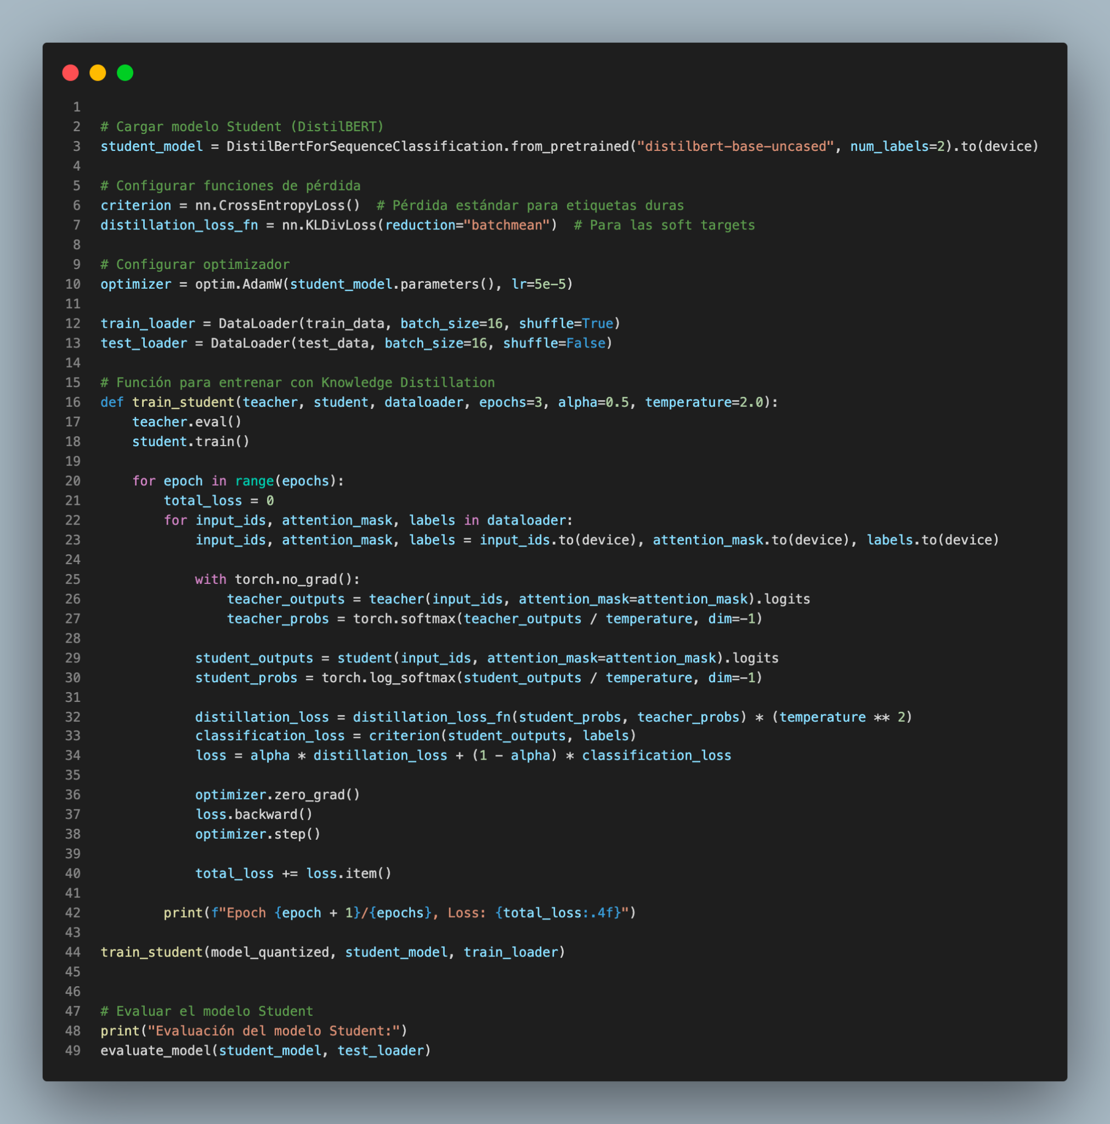

Slide 38
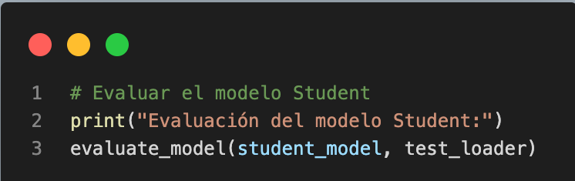

Slide 39
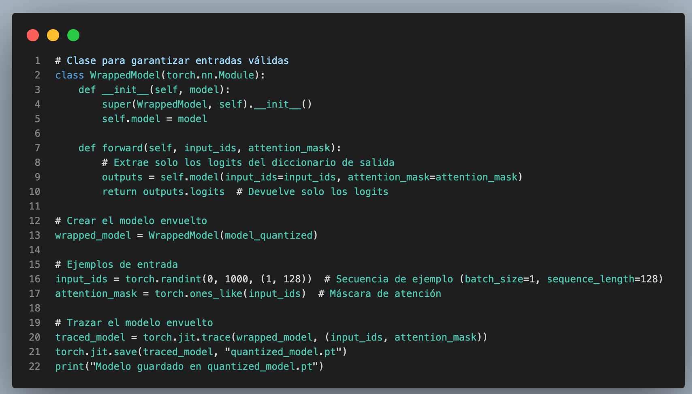
Exportación del Modelo

Slide 40
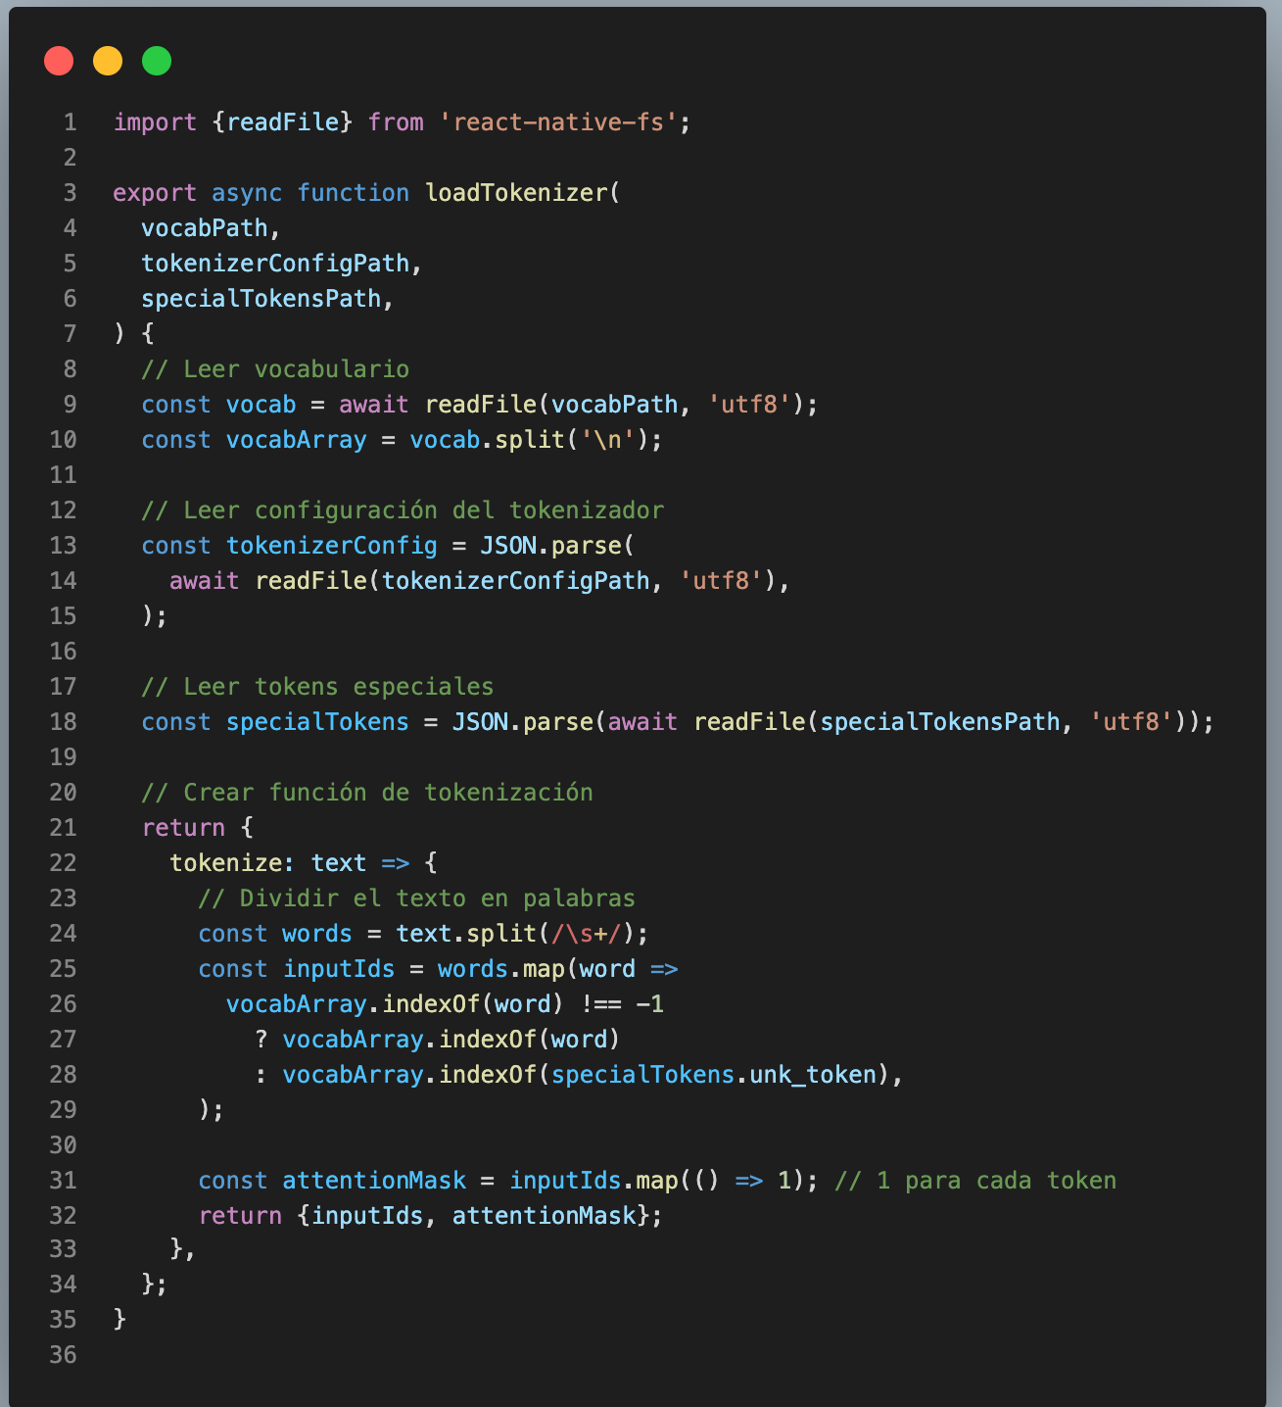
Código para inferencia en Dispositivos Móviles

Slide 41
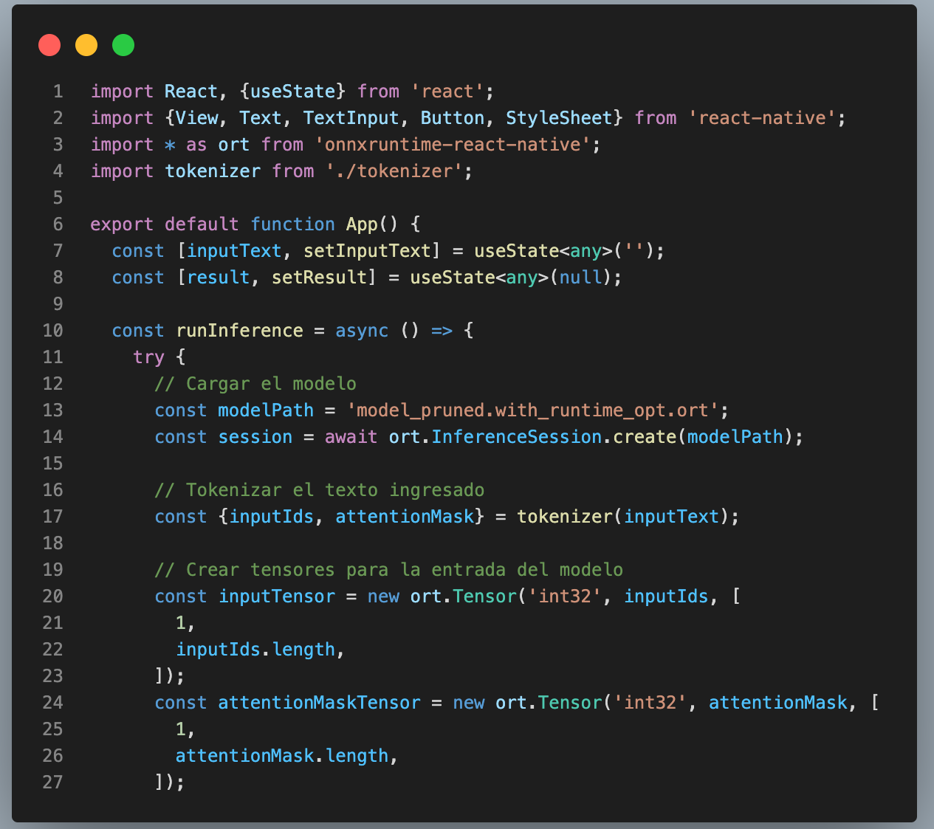

Slide 42
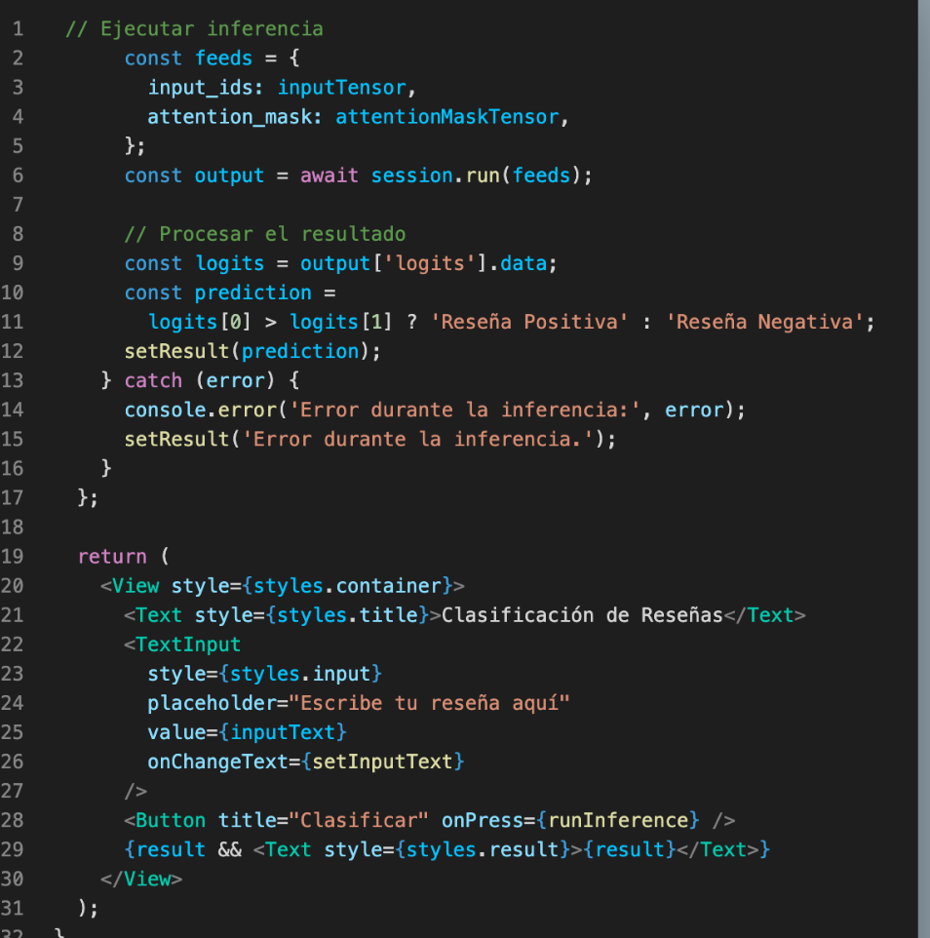

Slide 43
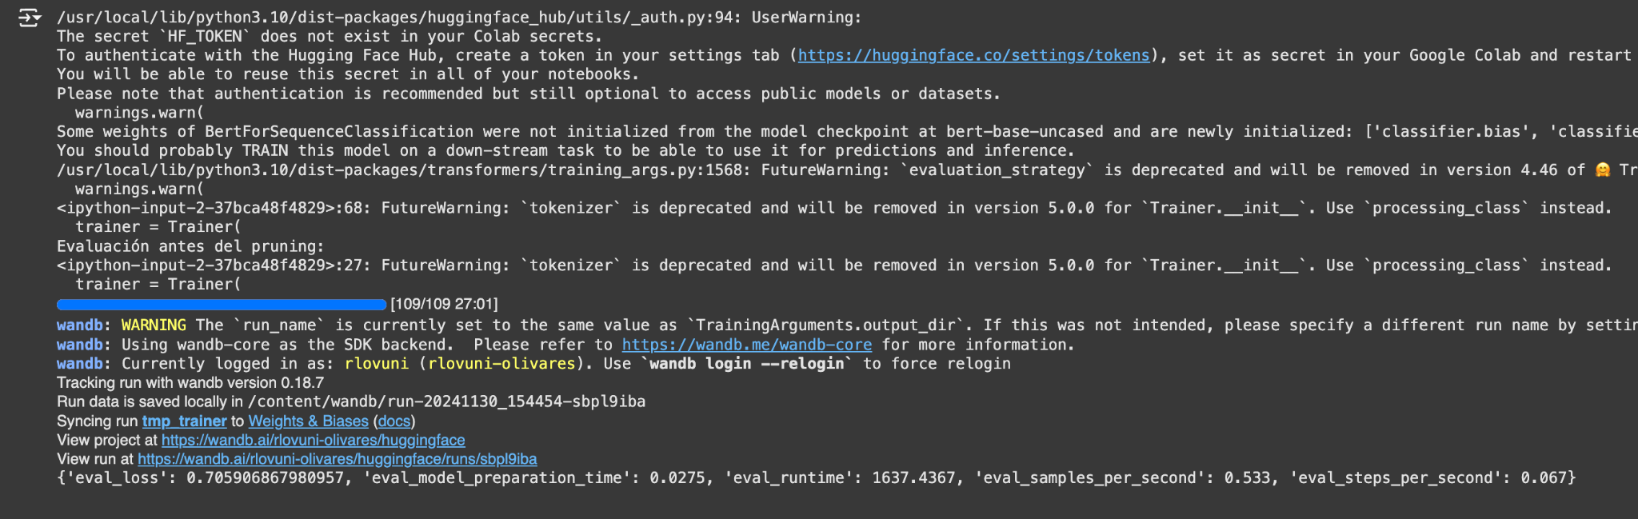
Resultados - Antes del pruning

Slide 44
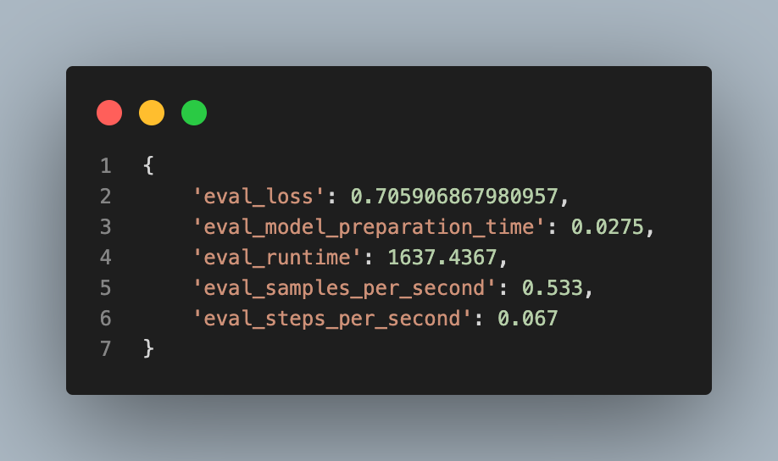
Resultados - Antes del pruning

Slide 45
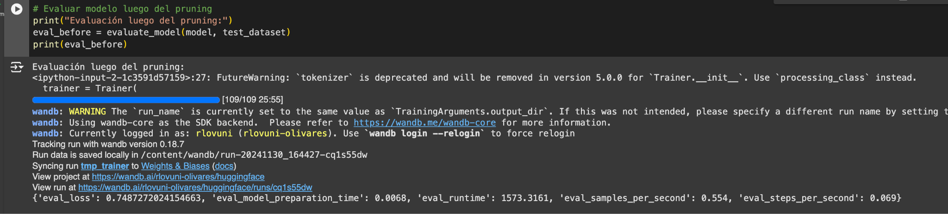
Resultados - Luego del pruning

Slide 46
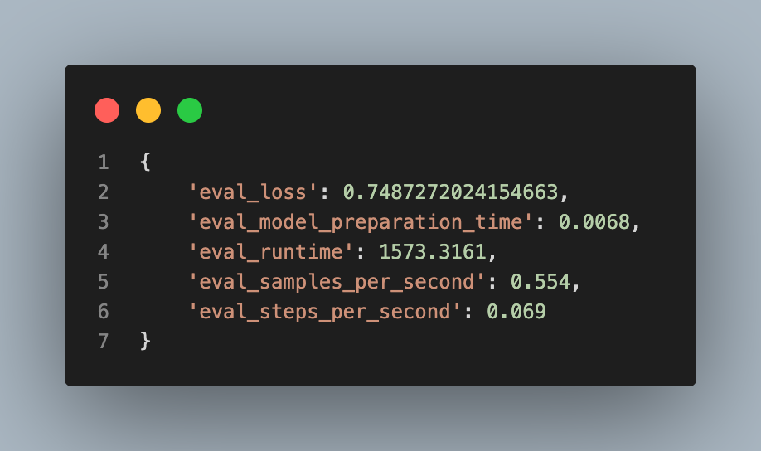
Resultados - Luego del pruning

Slide 47
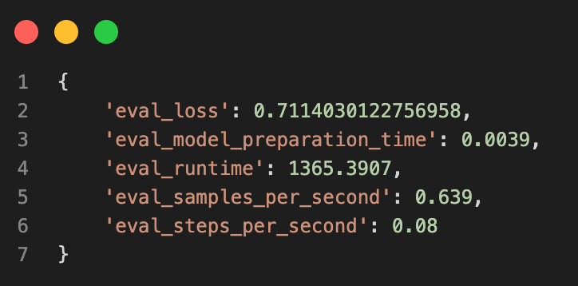
Resultados - Luego de aplicar Quantization al BERT podado

Slide 48
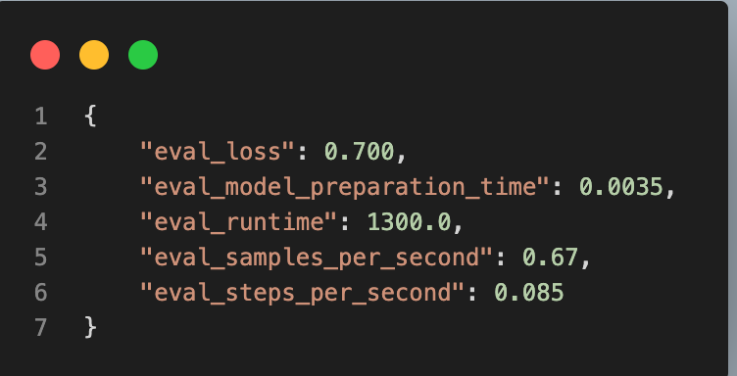
Resultados - Luego de aplicar Knowledge Distillation al BERT quantizado

Slide 49
Comparación de resultados
BERT vs Pruning
Antes
Después

Slide 50
Comparación de resultados
Pruning vs Quantization
Antes
Después

Slide 51
Comparación de resultados
Quantization vs KD
Antes
Después

Slide 52
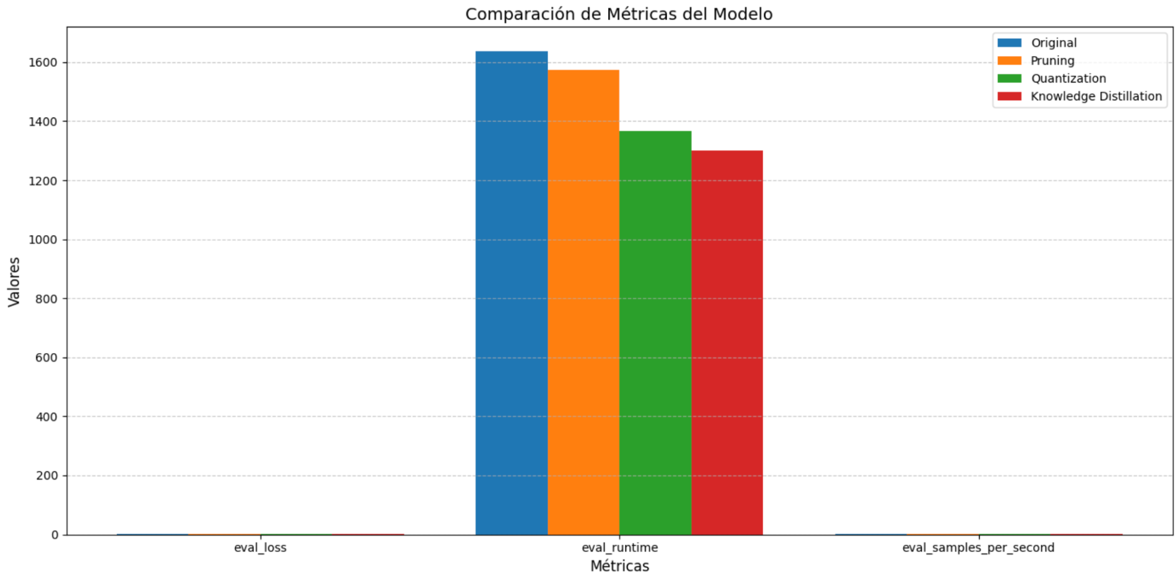
Comparación de resultados

Slide 53
Conclusión
El pruning ha logrado hacer que el modelo sea más rápido, reduciendo el tiempo de ejecución, aumentando el número de muestras y pasos procesados por segundo
El pruning es una técnica recomendada para poder optimizar BERT y utilizarlo en dispositivos de bajo recursos como dispositivos móviles
La quantization, aplicada al modelo podado, demuestra ser una técnica complementaria fundamental para mejorar tanto la eficiencia computacional como el rendimiento

Slide 54
Conclusión
Relevancia en las técnicas: La combinación de pruning y quantization no solo permite obtener un modelo más ligero y rápido, sino que también lo hace adecuado para su implementación en dispositivos con recursos limitados

Slide 55
Conclusión
KD: Esta técnica logró mantener un rendimiento cercano al modelo original con un eval_loss competitivo, mostrando además mejoras notables en el tiempo de preparación y ejecución. Esto valida que la distilación del conocimiento puede ser una estrategia efectiva para crear modelos más compactos y eficientes sin comprometer significativamente la precisión.

